Slide 1

Kaggle Side Project
coffee-datasets
資料描述:國際咖啡組織(International Coffee Organization)資料集中的咖啡經濟指標
使用語言:Python(IDE:jypyter lab)
資料來源1 – kaggle ：https://www.kaggle.com/datasets/michals22/coffee-dataset/data
資料來源2 -咖啡豆的區別 ： https://www.legal-upresso.com.tw/2021/08/17/arabica-vs-robusta/
Reporter：洪楚彥

Slide 2
P A R T
01
02
03
04
咖啡豆介紹
資料分析步驟1
載入模組
(Data Import)
資料分析步驟2
了解資料內容
(Understanding Data)
資料分析步驟3
資料預處理
(Data Cleaning & Transform)
05
06
07
資料分析步驟4
資料探索
(Data Exploration)
資料分析步驟5
資料視覺化
(Data Visualize)
資料分析步驟6
結論說明
(Communication)

Slide 3
PART
01
咖啡豆介紹

Slide 4

P A R T
咖啡豆種類 | Arabica(阿拉比卡) | Robusta(羅布斯塔)
圖片
生產條件
海拔 | 800~2,200m(較高海拔) | 0~900m(較低海拔)
生長環境 | 寒冷且潮濕的環境 | 各種環境皆可
風味 | 果香味強烈、甜度較高 | 苦味強烈、甜度較低
Avg咖啡因含量 | 0.8%-1.5% | 1.5%-3.5%
抵抗力 | 疾病抵抗力較差 | 疾病抵抗力較佳
01
咖
啡
豆
介
紹
主要分有兩種:果香味較重的Arabica(阿拉比卡)及苦味較重的Robusta(羅布斯塔)

Slide 5
PART
資料分析步驟1
載入模組
(Data Import)
02

Slide 6
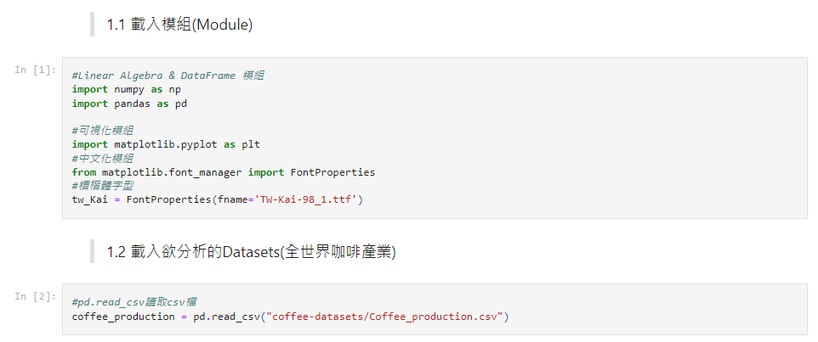
P A R T
02
載
入
模
組
Import module後載入欲分析的datasets(全世界咖啡產業)

Slide 7
PART
資料分析步驟2
了解資料內容
(Understanding Data)
03

Slide 8
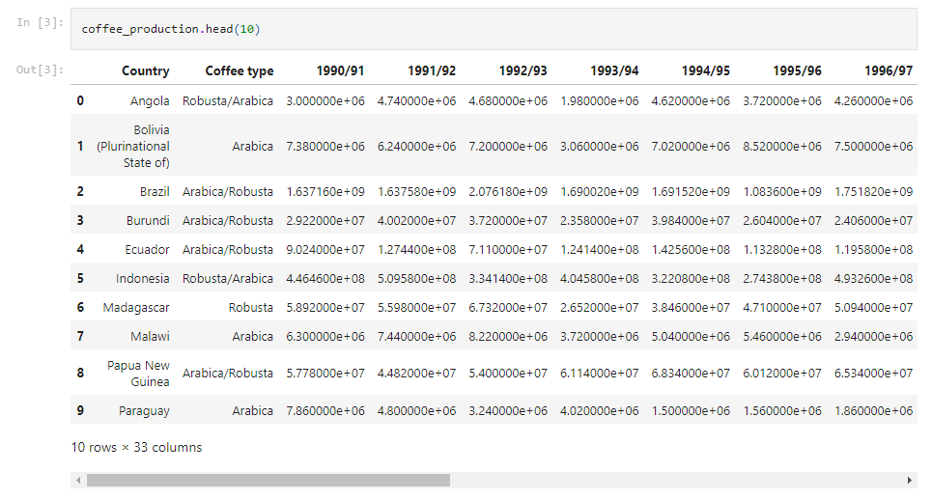

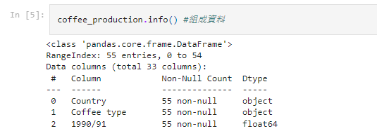
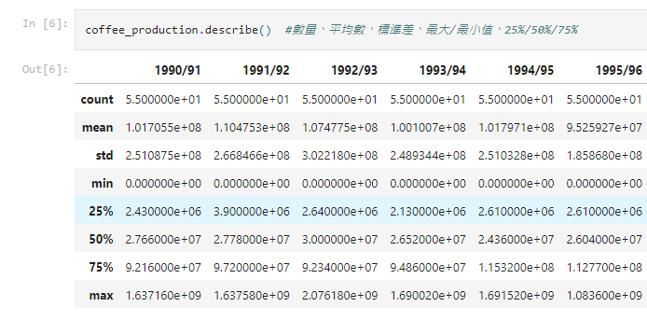
P A R T
1.
2.
03
shape
head(10)
了
解
資
料
內
容
info
describe
1. 用head(10)確認前10項全世界咖啡產業的dataframe資料組成
2. 用shape、info、describe確認全世界咖啡產業的dataframe資料組成

Slide 9
PART
資料分析步驟3
資料預處理
(Data Cleaning & Transform)
04

Slide 10
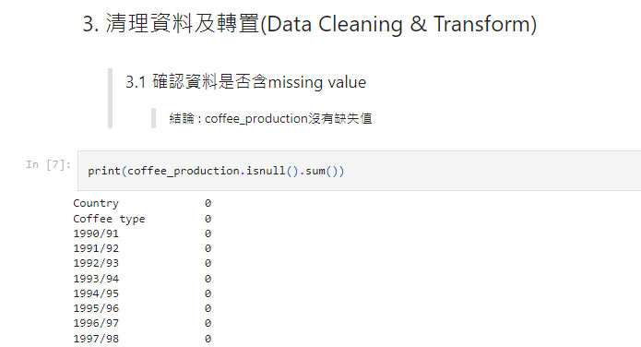
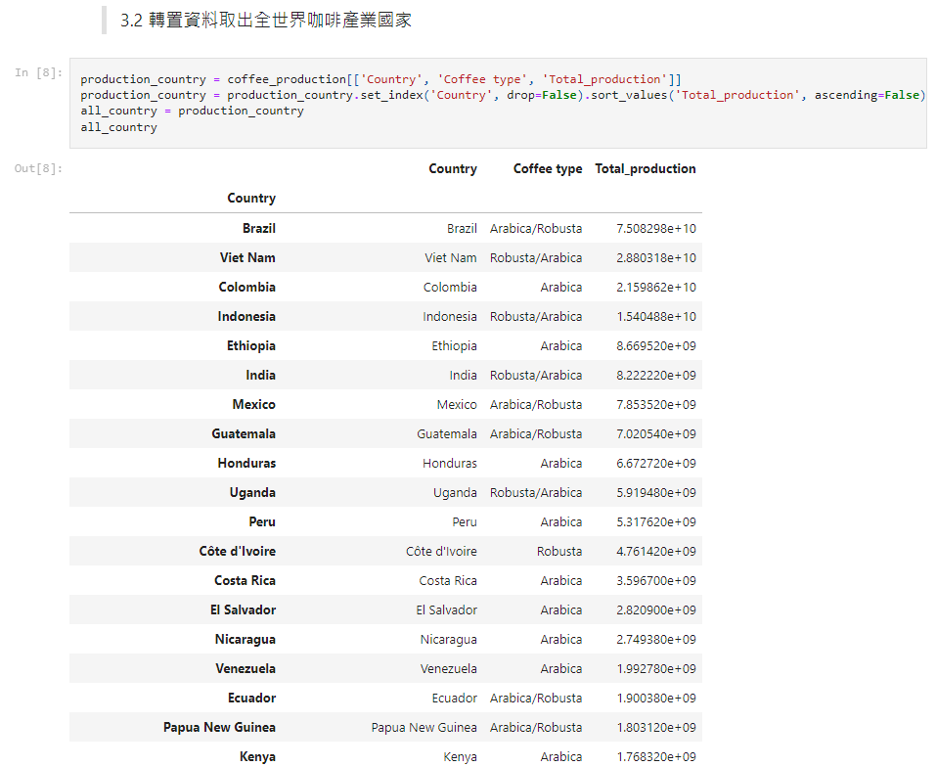
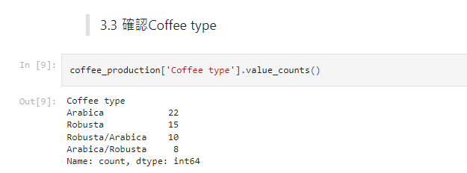
P A R T
1.
確認是否含missing value
2.
取出所有咖啡產業國(產量由大→小)
04
資
料
預
處
理
3.
咖啡豆種類
1. 確認資料是否含missing value➔資料裡沒有缺失值
2. 轉置資料取出所有咖啡產業國家
3. 確認咖啡豆種類 - Arabica(阿拉比卡)&Robusta(羅布斯塔)

Slide 11
PART
資料分析步驟4
資料探索
(Data Exploration)
05

Slide 12

P A R T
05
資
料
探
索
datasets中資料可分析各個國家從1990~2020年間產量趨勢及產出的
咖啡豆種類
➔進行資料視覺化(Data Visualize)分析

Slide 13
PART
資料分析步驟5
資料視覺化
(Data Visualize)
06

Slide 14
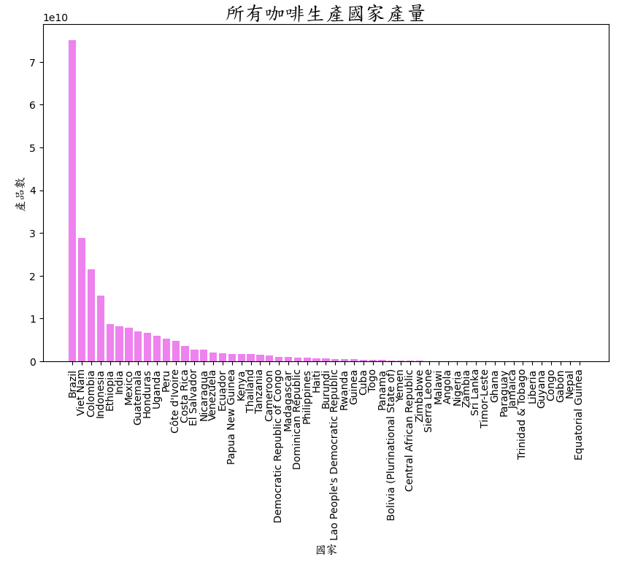
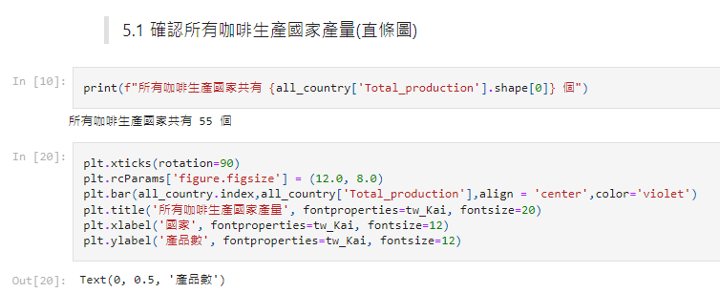
P A R T
Code
06
資
料
視
覺
化
1.所有咖啡生產國家有55個
2. Brail(巴西)、Viet Nam(越南)、Columbia(哥倫比亞)、Indonesia(印尼)這4個國家產遠超過
其他國家
➔確認產量佔比(%)

Slide 15
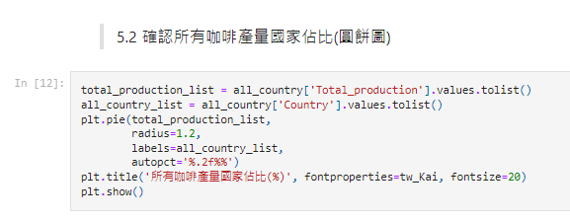
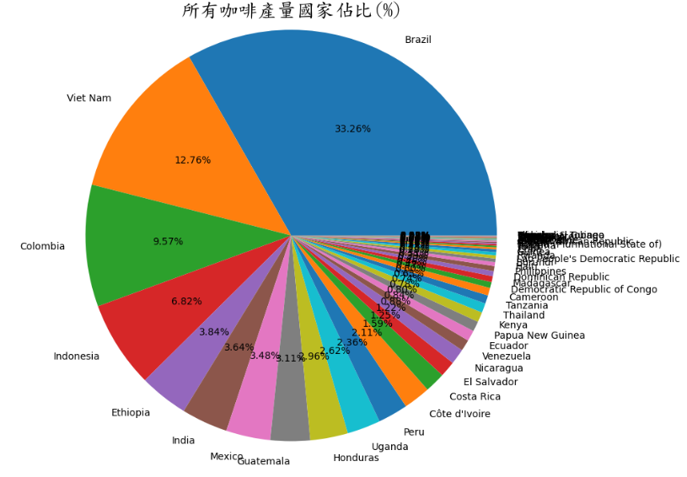
P A R T
Code
06
資
料
視
覺
化
33.26%+12.76%+9.57%+6.82%
=62.41%
Brail(巴西)、Viet Nam(越南)、Columbia(哥倫比亞)、Indonesia(印尼)，總佔比為62.41%，其餘佔比並無明顯差異
➔以這4個咖啡重點生產國家做細部分析

Slide 16
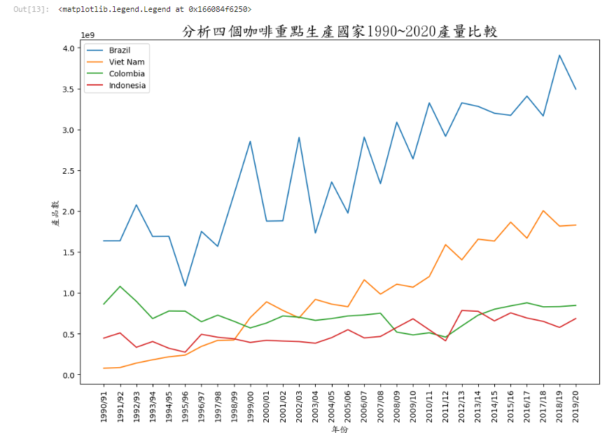
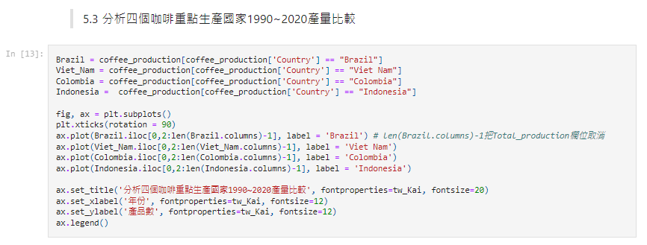
P A R T
Code
06
Brazil(巴西)
資
料
視
覺
化
Viet Nam(越南)
Colombia(哥倫比亞)
Indonesia(印尼)
Brail(巴西)從1990開始生產總量就高於其他3個國家，並逐年攀升
Viet Nam(越南)從2000年開始超越Columbia(哥倫比亞)、Indonesia(印尼)成為第二大咖啡
生產國，亦逐年攀升
➔分析咖啡豆種類

Slide 17
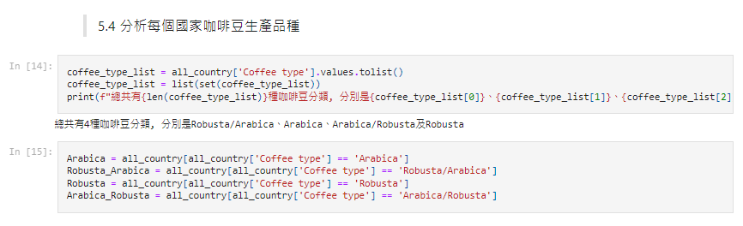
Code
P A R T
06
資
料
視
覺
化
4種咖啡豆分類
總共有4種咖啡豆分類, 分別是Robusta/Arabica、Arabica、Arabica/Robusta及Robusta
➔確認4種咖啡種類生產國家
(Robusta為主)
(Arabica為主)

Slide 18
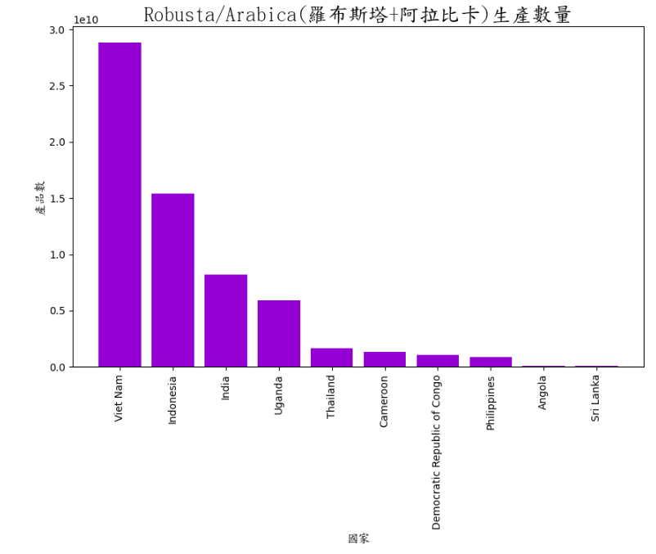
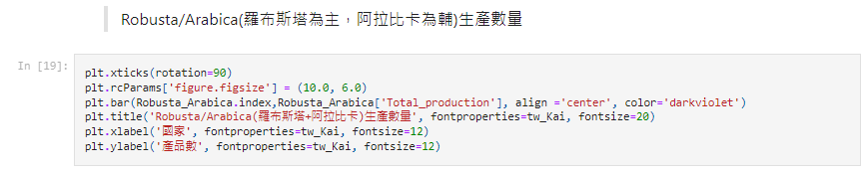
P A R T
06
Code
資
料
視
覺
化
1st Robusta/Arabica(羅布斯塔+阿拉比卡) 生產國 : Viet Nam(越南)

Slide 19
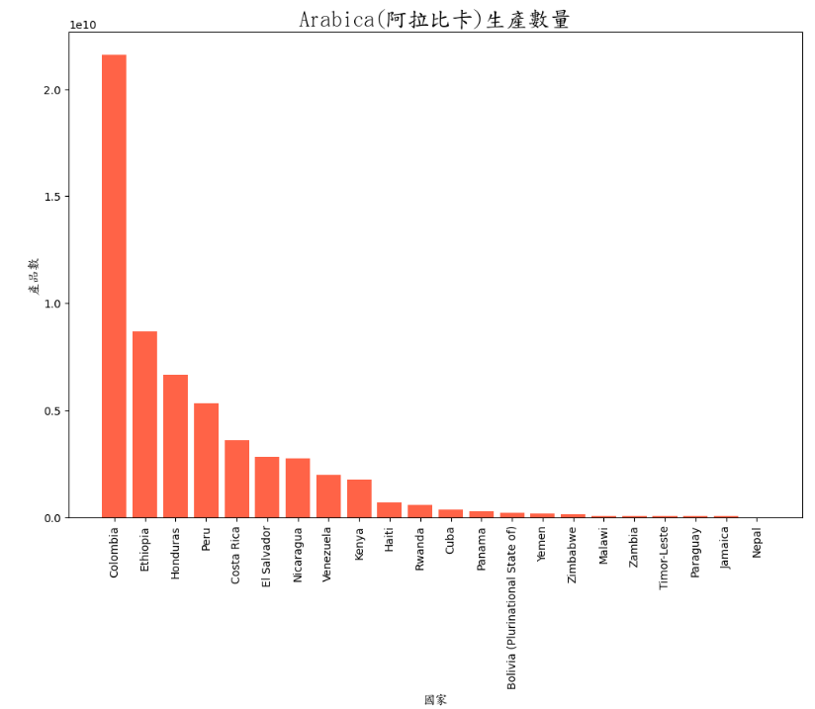
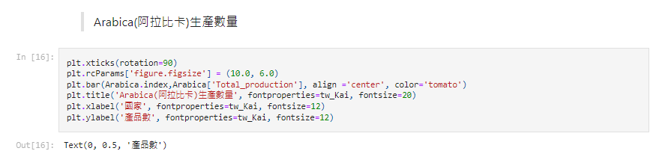
P A R T
06
Code
資
料
視
覺
化
1st Arabica(阿拉比卡) 生產國 : Columbia(哥倫比亞)

Slide 20
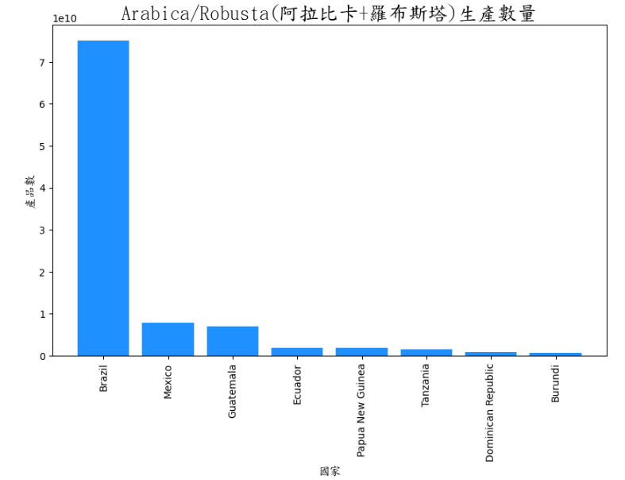
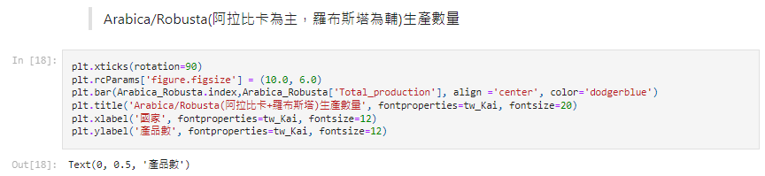
P A R T
06
Code
資
料
視
覺
化
1st Arabica/ Robusta(阿拉比卡+羅布斯塔) 生產國 : Brazil(巴西)

Slide 21
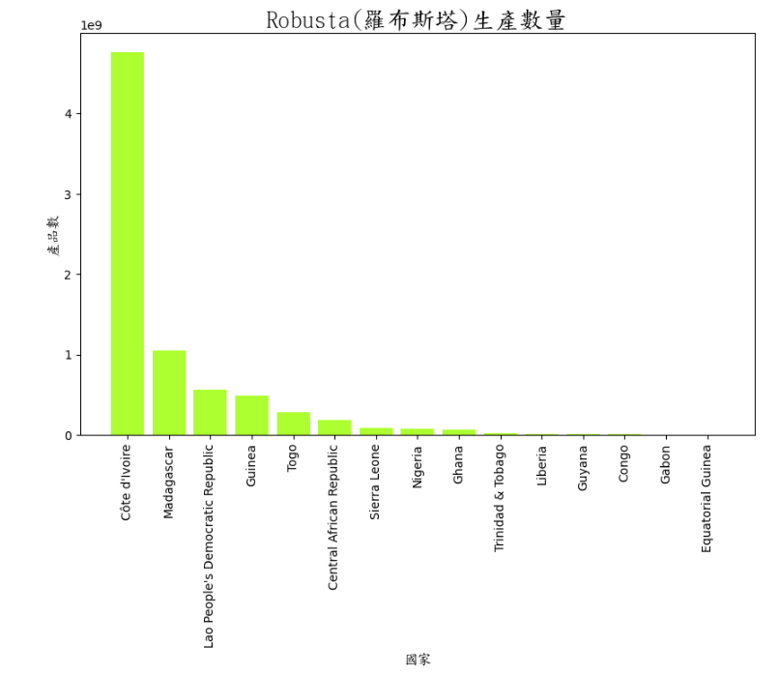
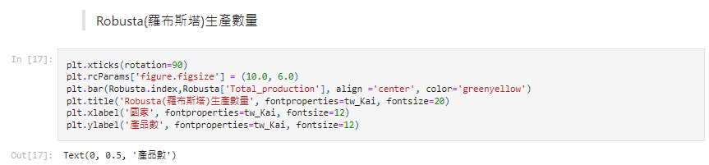
P A R T
06
Code
資
料
視
覺
化
1st Robusta(羅布斯塔) 生產國 : Cote d'ivoire(象牙海岸)

Slide 22
PART
資料分析步驟6
結論說明
(Communication)
07

Slide 23
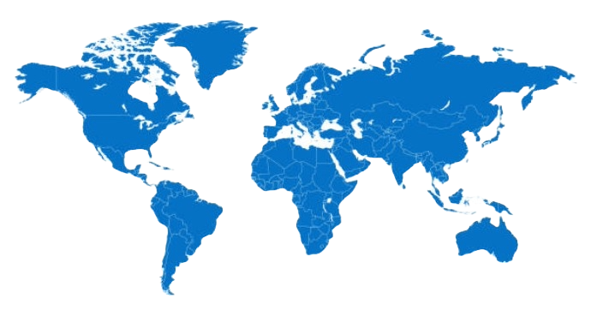
P A R T
07
結
論
說
明
亞洲
歐洲
北美洲
1st Robusta生產國
Cote d'ivoire(象牙海岸)
東南亞
非洲
1st Robusta/Arabica生產國
Viet Nam(越南)
1st Arabica生產國
Columbia(哥倫比亞)
南美洲
大洋洲
1st Arabica/ Robusta生產國
Brazil(巴西)
1. 在所有生產咖啡豆的55個國家中，以Brazil(巴西)供應佔比最多(33.26%)，且從1990~2020年間有逐步
攀升趨勢。
2. 咖啡豆分有2種，果香味重的Arabica(阿拉比卡)和苦味重的Robusta(羅布斯塔)咖啡豆，其中還有兩者皆有
生產的國家。
3. 位置集中於中南美洲，溫度較低且環境潮濕利於Arabica(阿拉比卡)咖啡豆生長；東南亞、非洲，溫度較高
且環境炎熱利於Robusta(羅布斯塔)咖啡豆生長

Slide 24

感謝聆聽~
Reporter：洪楚彥

